Slide 1
Остов минимального веса. Алгоритм Прима. Алгоритм Краскала. Система непересекающихся множеств.
Е.Н. Береснева
М.К. Горденко

Slide 2
Определения
Дерево
Лес
Лист
Крона
Каркас (остов)

Slide 3
Алгоритм Прима
Алгоритм Прима — алгоритм построения минимального остовного дерева взвешенного связного неориентированного графа. Алгоритм впервые был открыт в 1930 году чешским математиком Войцехом Ярником, позже переоткрыт Робертом Примом в 1957 году, и, независимо от них, Э. Дейкстрой в 1959 году.

Slide 4
Алгоритм Прима
На вход алгоритма подаётся связный неориентированный граф. Для каждого ребра задаётся его стоимость.
Сначала берётся произвольная вершина и находится ребро, инцидентное данной вершине и обладающее наименьшей стоимостью. Найденное ребро и соединяемые им две вершины образуют дерево. Затем, рассматриваются рёбра графа, один конец которых — уже принадлежащая дереву вершина, а другой — нет; из этих рёбер выбирается ребро наименьшей стоимости. Выбираемое на каждом шаге ребро присоединяется к дереву. Рост дерева происходит до тех пор, пока не будут исчерпаны все вершины исходного графа.
Результатом работы алгоритма является остовное дерево минимальной стоимости.
http://www.e-maxx-ru.1gb.ru/algo/mst_prim

Slide 5
Выбранные вершины U | Ребро (u, v) | Невыбранные вершины V\U
{} |  | {a,b,c,d,e,f,g}
a
c
7
8
b
5
5
9
7
15
d
e
8
9
6
f
g
11

Slide 6
Выбранные вершины U | Ребро (u, v) | Невыбранные вершины V\U
{} |  | {a,b,c,d,e,f,g}
{d}
a
c
7
8
b
5
5
9
7
15
d
e
8
9
6
f
g
11

Slide 7
Выбранные вершины U | Ребро (u, v) | Невыбранные вершины V\U
{} |  | {a,b,c,d,e,f,g}
{d} | 5, 6, 9, 15 | {a,b,c,e,f,g}
a
c
7
8
b
5
5
9
7
15
d
e
8
9
6
f
g
11

Slide 8
Выбранные вершины U | Ребро (u, v) | Невыбранные вершины V\U
{} |  | {a,b,c,d,e,f,g}
{d} | 5, 6, 9, 15 | {a,b,c,e,f,g}
{a,d}
a
c
7
8
b
5
5
9
7
15
d
e
8
9
6
f
g
11

Slide 9
Выбранные вершины U | Ребро (u, v) | Невыбранные вершины V\U
{} |  | {a,b,c,d,e,f,g}
{d} | 5, 6, 9, 15 | {a,b,c,e,f,g}
{a,d} | 7, 9, 6, 15 | {b,c,e,f,g}
a
c
7
8
b
5
5
9
7
15
d
e
8
9
6
f
g
11

Slide 10
Выбранные вершины U | Ребро (u, v) | Невыбранные вершины V\U
{} |  | {a,b,c,d,e,f,g}
{d} | 5, 6, 9, 15 | {a,b,c,e,f,g}
{a,d} | 7, 9, 6, 15 | {b,c,e,f,g}
a
c
7
8
b
5
5
9
7
15
d
e
8
9
6
f
g
11

Slide 11
Выбранные вершины U | Ребро (u, v) | Невыбранные вершины V\U
{} |  | {a,b,c,d,e,f,g}
{d} | 5, 6, 9, 15 | {a,b,c,e,f,g}
{a,d} | 7, 9, 6, 15 | {b,c,e,f,g}
{a,d,f}
a
c
7
8
b
5
5
9
7
15
d
e
8
9
6
f
g
11

Slide 12
Выбранные вершины U | Ребро (u, v) | Невыбранные вершины V\U
{} |  | {a,b,c,d,e,f,g}
{d} | 5, 6, 9, 15 | {a,b,c,e,f,g}
{a,d} | 7, 9, 6, 15 | {b,c,e,f,g}
{a,d,f} | 7, 9, 15, 8, 11 | {b,c,e,g}
a
c
7
8
b
5
5
9
7
15
d
e
8
9
6
f
g
11

Slide 13
Выбранные вершины U | Ребро (u, v) | Невыбранные вершины V\U
{} |  | {a,b,c,d,e,f,g}
{d} | 5, 6, 9, 15 | {a,b,c,e,f,g}
{a,d} | 7, 9, 6, 15 | {b,c,e,f,g}
{a,d,f} | 7, 9, 15, 8, 11 | {b,c,e,g}
{a,b,d,f}
a
c
7
8
b
5
5
9
7
15
d
e
8
9
6
f
g
11

Slide 14
Выбранные вершины U | Ребро (u, v) | Невыбранные вершины V\U
{} |  | {a,b,c,d,e,f,g}
{d} | 5, 6, 9, 15 | {a,b,c,e,f,g}
{a,d} | 7, 9, 6, 15 | {b,c,e,f,g}
{a,d,f} | 7, 9, 15, 8, 11 | {b,c,e,g}
{a,b,d,f} | 8, 7, 15, 8, 11 | {c,e,g}
a
c
7
8
b
5
5
9
7
15
d
e
8
9
6
f
g
11

Slide 15
Выбранные вершины U | Ребро (u, v) | Невыбранные вершины V\U
{} |  | {a,b,c,d,e,f,g}
{d} | 5, 6, 9, 15 | {a,b,c,e,f,g}
{a,d} | 7, 9, 6, 15 | {b,c,e,f,g}
{a,d,f} | 7, 9, 15, 8, 11 | {b,c,e,g}
{a,b,d,f} | 8, 7, 15, 8, 11 | {c,e,g}
{a,b,d,e,f}
a
c
7
8
b
5
5
9
7
15
d
e
8
9
6
f
g
11

Slide 16
Выбранные вершины U | Ребро (u, v) | Невыбранные вершины V\U
{} |  | {a,b,c,d,e,f,g}
{d} | 5, 6, 9, 15 | {a,b,c,e,f,g}
{a,d} | 7, 9, 6, 15 | {b,c,e,f,g}
{a,d,f} | 7, 9, 15, 8, 11 | {b,c,e,g}
{a,b,d,f} | 8, 7, 15, 8, 11 | {c,e,g}
{a,b,d,e,f} | 8, 5, 9, 11 | {c,g}
a
c
7
8
b
5
5
9
7
15
d
e
8
9
6
f
g
11

Slide 17
Выбранные вершины U | Ребро (u, v) | Невыбранные вершины V\U
{} |  | {a,b,c,d,e,f,g}
{d} | 5, 6, 9, 15 | {a,b,c,e,f,g}
{a,d} | 7, 9, 6, 15 | {b,c,e,f,g}
{a,d,f} | 7, 9, 15, 8, 11 | {b,c,e,g}
{a,b,d,f} | 8, 7, 15, 8, 11 | {c,e,g}
{a,b,d,e,f} | 8, 5, 9, 11 | {c,g}
{a,b,c,d,e,f}
a
c
7
8
b
5
5
9
7
15
d
e
8
9
6
f
g
11

Slide 18
Выбранные вершины U | Ребро (u, v) | Невыбранные вершины V\U
{} |  | {a,b,c,d,e,f,g}
{d} | 5, 6, 9, 15 | {a,b,c,e,f,g}
{a,d} | 7, 9, 6, 15 | {b,c,e,f,g}
{a,d,f} | 7, 9, 15, 8, 11 | {b,c,e,g}
{a,b,d,f} | 8, 7, 15, 8, 11 | {c,e,g}
{a,b,d,e,f} | 8, 5, 9, 11 | {c,g}
{a,b,c,d,e,f} | 9, 11 | {g}
a
c
7
8
b
5
5
9
7
15
d
e
8
9
6
f
g
11

Slide 19
Выбранные вершины U | Ребро (u, v) | Невыбранные вершины V\U
{} |  | {a,b,c,d,e,f,g}
{d} | 5, 6, 9, 15 | {a,b,c,e,f,g}
{a,d} | 7, 9, 6, 15 | {b,c,e,f,g}
{a,d,f} | 7, 9, 15, 8, 11 | {b,c,e,g}
{a,b,d,f} | 8, 7, 15, 8, 11 | {c,e,g}
{a,b,d,e,f} | 8, 5, 9, 11 | {c,g}
{a,b,c,d,e,f} | 9, 11 | {g}
{a,b,c,d,e,f,g} |  | {}
a
c
7
8
b
5
5
9
7
15
d
e
8
9
6
f
g
11

Slide 20
Выбранные вершины U | Ребро (u, v) | Невыбранные вершины V\U
{} |  | {a,b,c,d,e,f,g}
{d} | 5, 6, 9, 15 | {a,b,c,e,f,g}
{a,d} | 7, 9, 6, 15 | {b,c,e,f,g}
{a,d,f} | 7, 9, 15, 8, 11 | {b,c,e,g}
{a,b,d,f} | 8, 7, 15, 8, 11 | {c,e,g}
{a,b,d,e,f} | 8, 5, 9, 11 | {c,g}
{a,b,c,d,e,f} | 9, 11 | {g}
{a,b,c,d,e,f,g} |  | {}
a
c
7
b
5
5
7
d
e
9
6
f
g
Вес дерева: 39

Slide 21
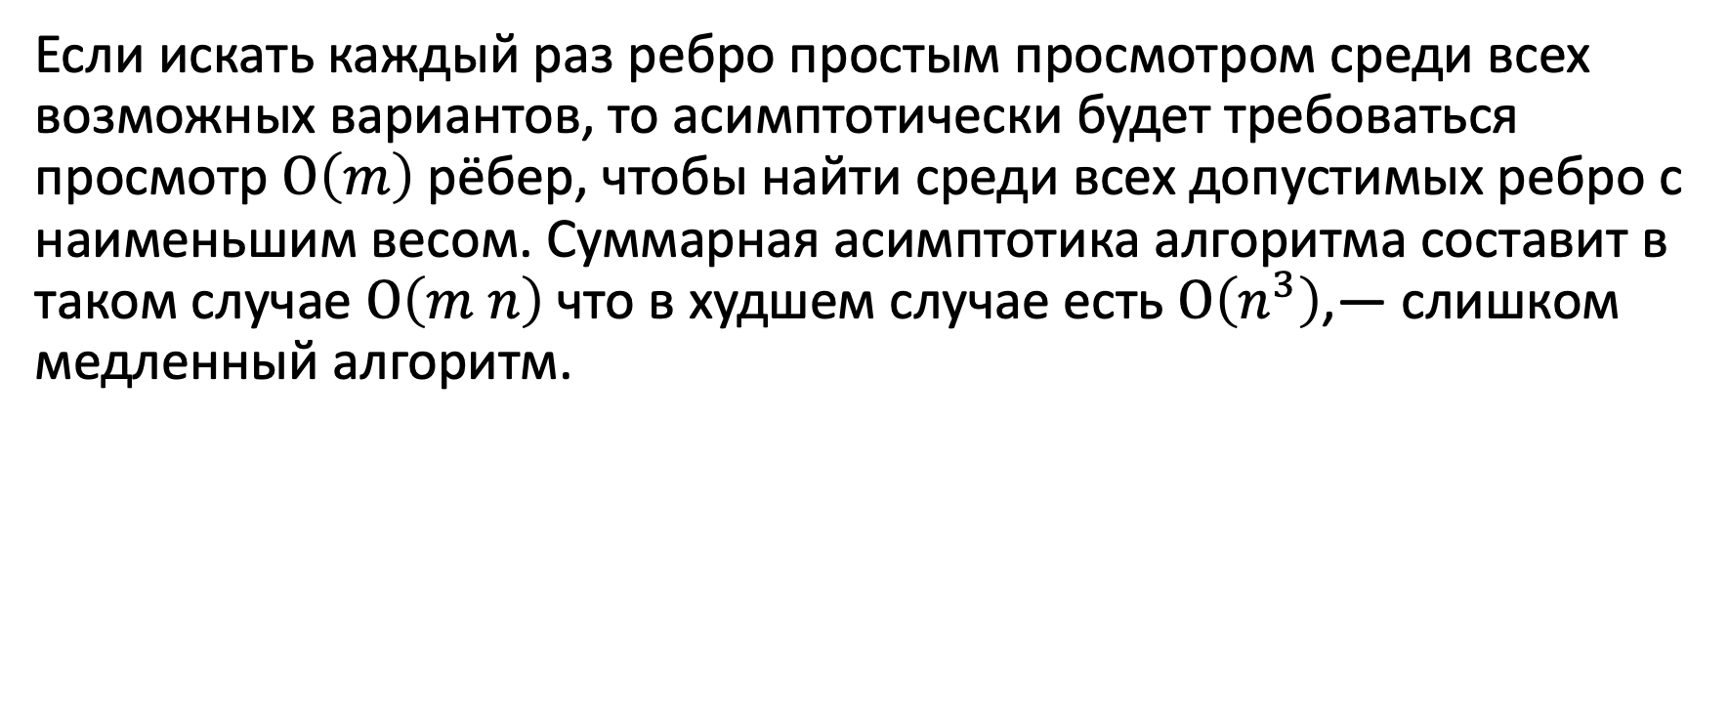
Тривиальная реализация
https://e-maxx.ru/algo/mst_prim
Если искать каждый раз ребро простым просмотром среди всех возможных вариантов, то асимптотически будет требоваться просмотр $О\left(m\right)$рёбер, чтобы найти среди всех допустимых ребро с наименьшим весом. Суммарная асимптотика алгоритма составит в таком случае $О\left(m n\right)$что в худшем случае есть $О\left(n^{3}\right)$,— слишком медленный алгоритм.

Slide 22
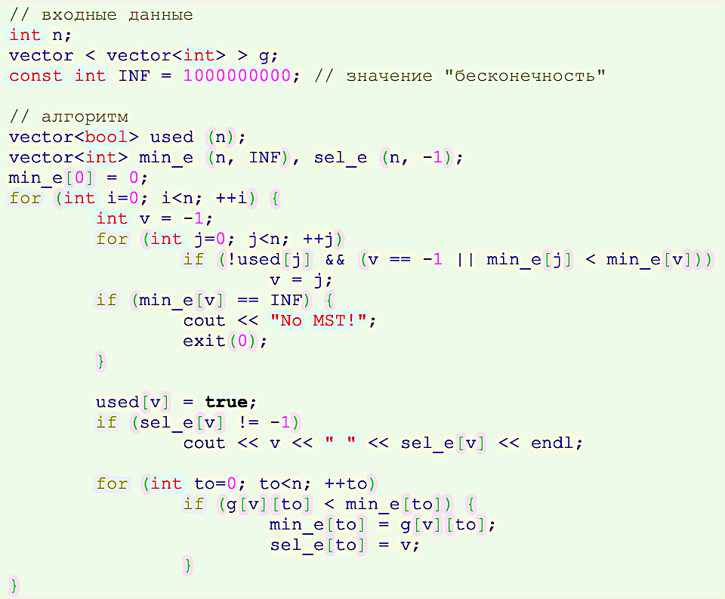
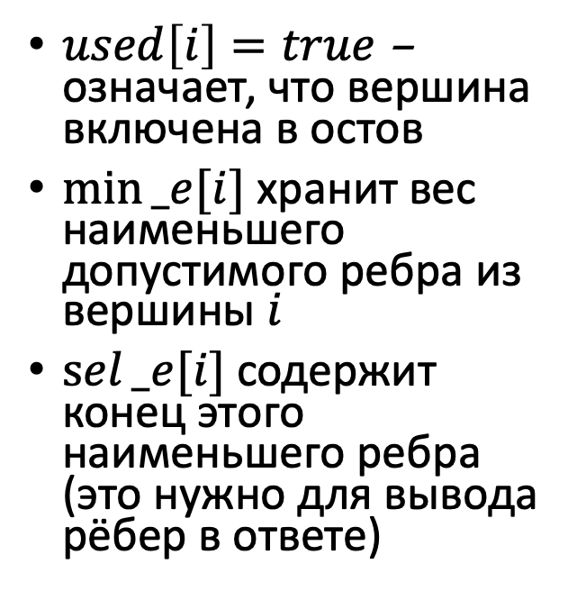
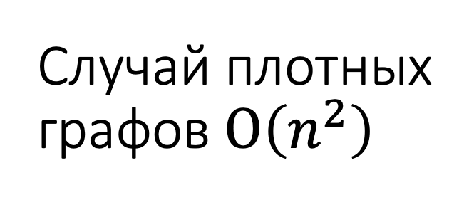
Случай плотных графов $О\left(n^{2}\right)$
$used\left[i\right]=true$ – означает, что вершина включена в остов
$min⁡_e[i]$хранит вес наименьшего допустимого ребра из вершины $i$
$sel⁡_e[i]$содержит конец этого наименьшего ребра (это нужно для вывода рёбер в ответе)

Slide 23
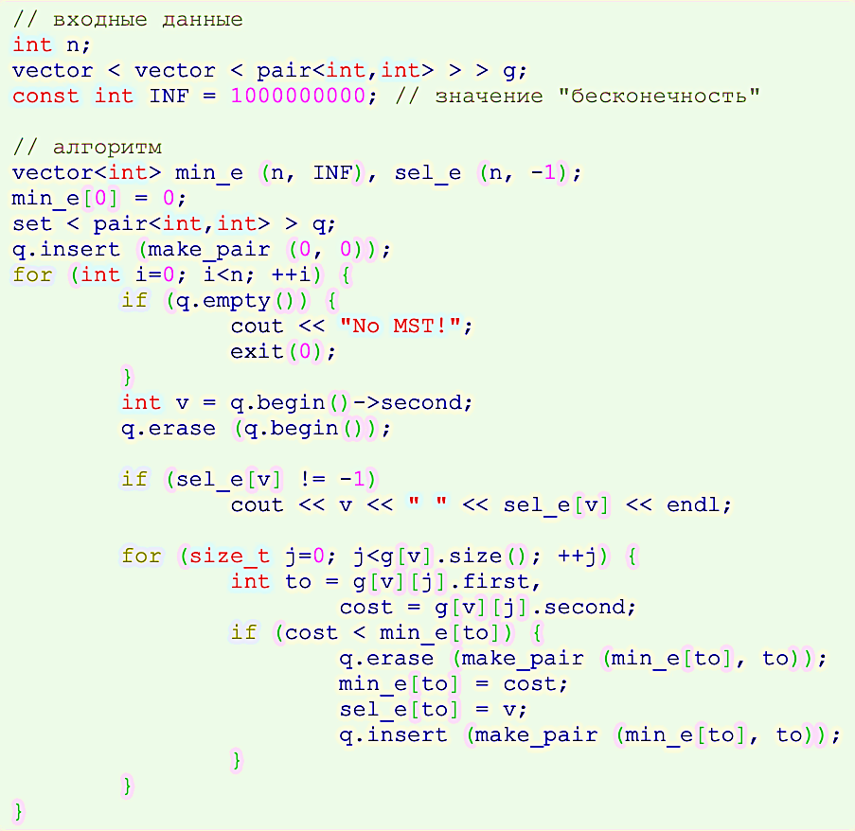
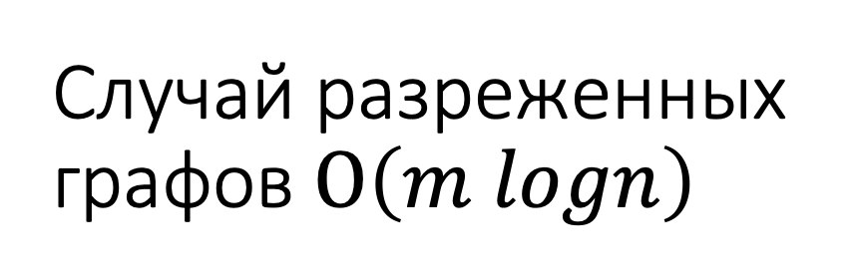
Случай разреженных графов $О\left(m logn\right)$
В set храним пары (расстояние до вершины от текущего остова; номер вершины).
Массив used больше не нужен.
Полный аналог Дейкстры.

Slide 24
Алгоритм Крускала (Краскала)
Алгоритм Краскала - алгоритм построения минимального остовного дерева взвешенного связного неориентированного графа.
Алгоритм описан Джозефом Краскалом в 1956 году, этот алгоритм почти не отличается от aлгоритма Борувки предложенный Отакаром Борувкой в 1926 году.
При эффективной реализации можно считать, что асимптотика работы алгоритма Краскала определяется асимптотикой сортировки ребер (O(E log E))
https://ru.wikipedia.org/wiki/Алгоритм_Краскала

Slide 25
Алгоритм Крускала (Краскала)
Вначале текущее множество рёбер устанавливается пустым.
Затем, пока это возможно, проводится следующая операция: из всех рёбер, добавление которых к уже имеющемуся множеству не вызовет появление в нём цикла, выбирается ребро минимального веса и добавляется к уже имеющемуся множеству. Когда таких рёбер больше нет, алгоритм завершён.
Подграф данного графа, содержащий все его вершины и найденное множество рёбер, является его остовным деревом минимального веса.
https://ru.wikipedia.org/wiki/Алгоритм_Краскала

Slide 26
Рёбра (в порядке их просмотра) | ae | cd | ab | be | bc | ec | ed
Веса рёбер | 1 | 2 | 3 | 4 | 5 | 6 | 7
1
a
e
7
3
4
6
b
5
c
2
d

Slide 27
Рёбра (в порядке их просмотра) | ae | cd | ab | be | bc | ec | ed
Веса рёбер | 1 | 2 | 3 | 4 | 5 | 6 | 7
1
a
e
7
3
4
6
b
5
c
2
d

Slide 28
Рёбра (в порядке их просмотра) | ae | cd | ab | be | bc | ec | ed
Веса рёбер | 1 | 2 | 3 | 4 | 5 | 6 | 7
1
a
e
7
3
4
6
b
5
c
2
d

Slide 29
Рёбра (в порядке их просмотра) | ae | cd | ab | be | bc | ec | ed
Веса рёбер | 1 | 2 | 3 | 4 | 5 | 6 | 7
1
a
e
7
3
4
6
b
5
c
2
d

Slide 30
Рёбра (в порядке их просмотра) | ae | cd | ab | be | bc | ec | ed
Веса рёбер | 1 | 2 | 3 | 4 | 5 | 6 | 7
1
a
e
7
3
4
6
b
5
c
2
d

Slide 31
Рёбра (в порядке их просмотра) | ae | cd | ab | be | bc | ec | ed
Веса рёбер | 1 | 2 | 3 | 4 | 5 | 6 | 7
1
a
e
7
3
4
6
b
5
c
2
d
Нельзя! Образовался цикл! (вершины b, e уже из одного дерева)

Slide 32
Рёбра (в порядке их просмотра) | ae | cd | ab | be | bc | ec | ed
Веса рёбер | 1 | 2 | 3 | 4 | 5 | 6 | 7
1
a
e
7
3
4
6
b
5
c
2
d

Slide 33
Рёбра (в порядке их просмотра) | ae | cd | ab | be | bc | ec | ed
Веса рёбер | 1 | 2 | 3 | 4 | 5 | 6 | 7
1
a
e
7
3
4
6
Использовали уже все вершины. Оставшиеся ребра be, ec, ed соединяют вершины из одного дерева.
b
5
c
2
d

Slide 34
Рёбра (в порядке их просмотра) | ae | cd | ab | be | bc | ec | ed
Веса рёбер | 1 | 2 | 3 | 4 | 5 | 6 | 7
1
a
e
3
Вес дерева: 11
b
5
c
2
d

Slide 35
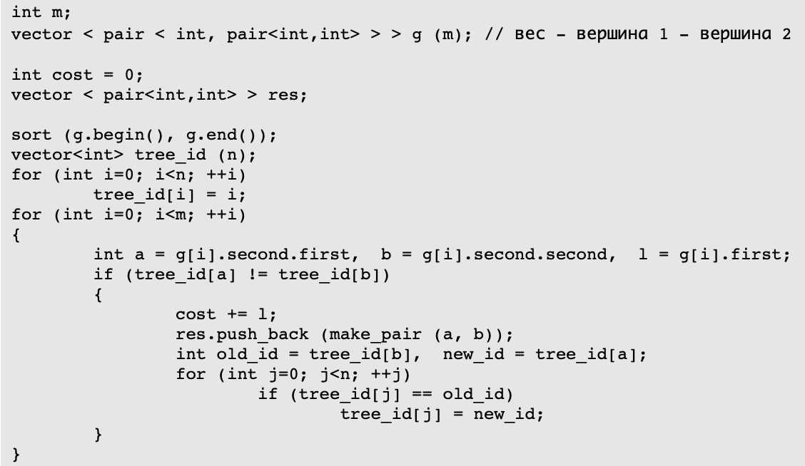
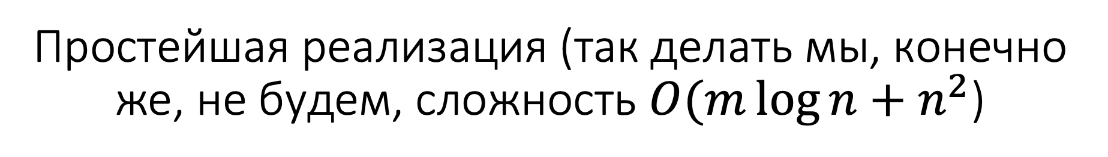
Простейшая реализация (так делать мы, конечно же, не будем, сложность $O(m\log{n}+n^{2}$)

Slide 36
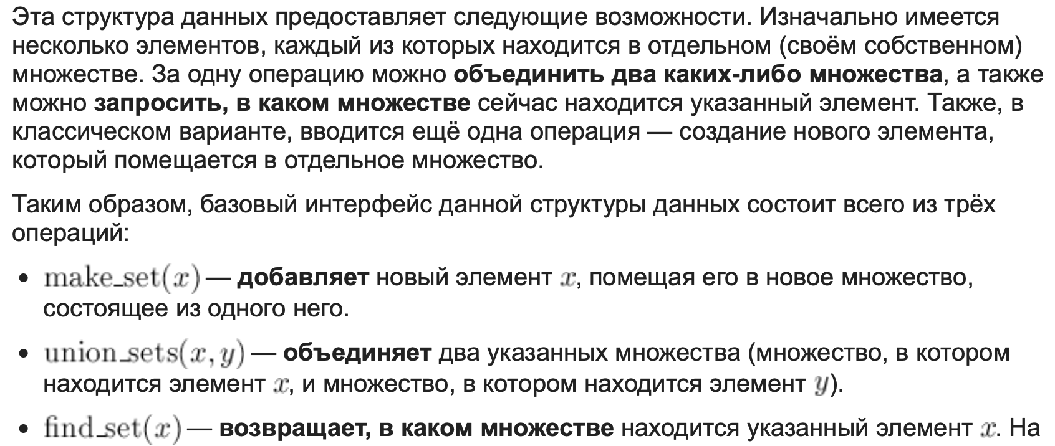
Система непересекающихся множеств (СНМ)

Slide 37
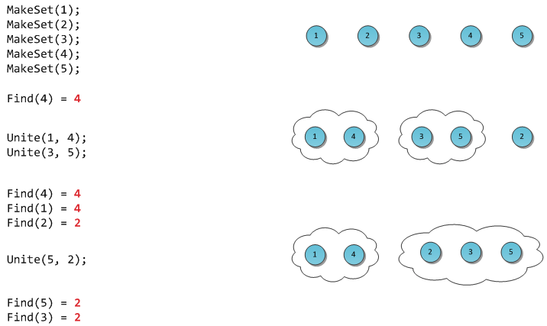
https://habr.com/ru/post/104772/

Slide 38
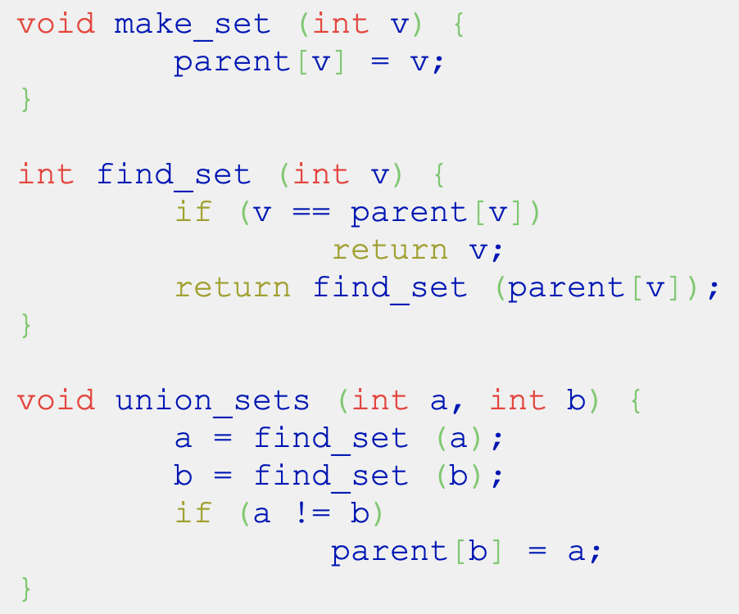
Неэффективная реализация (почему?)
Notes:
Классическая реализация DSU была предложена Bernard Galler и Michael Fischer в 1964 году, однако исследована (включая временную оценку сложности) Робертом Тарьяном уже в 1975. Тарьяну же принадлежат некоторые результаты, улучшения и применения, о которых мы сегодня ещё поговорим. Хранить структуру данных будем в виде леса, то есть превратим DSU в систему непересекающихся деревьев. Все элементы одного множества лежат в одном соответствующем дереве, представитель дерева — его корень, слияние множеств суть просто объединение двух деревьев в одно. Как мы увидим, такая идея вкупе с двумя небольшими эвристиками ведет к поразительно высокому быстродействию получившейся структуры. Для начала нам потребуется массив p, хранящий для каждой вершины дерева её непосредственного предка (а для корня дерева X — его самого). С помощью одного только этого массива можно эффективно реализовать две первые операции DSU:
MakeSet(X)
Чтобы создать новое дерево из элемента X, достаточно указать, что он является корнем собственного дерева, и предка не имеет.
Find(X)
Представителем дерева будем считать его корень. Тогда для нахождения этого представителя достаточно подняться вверх по родительским ссылкам до тех пор, пока не наткнемся на корень. Но это еще не все: такая наивная реализация в случае вырожденного (вытянутого в линию) дерева может работать за O(N), что недопустимо. Можно было бы попытаться ускорить поиск. Например, хранить не только непосредственного предка, а большие таблицы логарифмического подъема вверх, но это требует много памяти. Или хранить вместо ссылки на предка ссылку на собственно корень — однако тогда при слиянии деревьев (Unite) придется менять эти ссылки всем элементам одного из деревьев, а это опять-таки временные затраты порядка O(N).

Slide 39
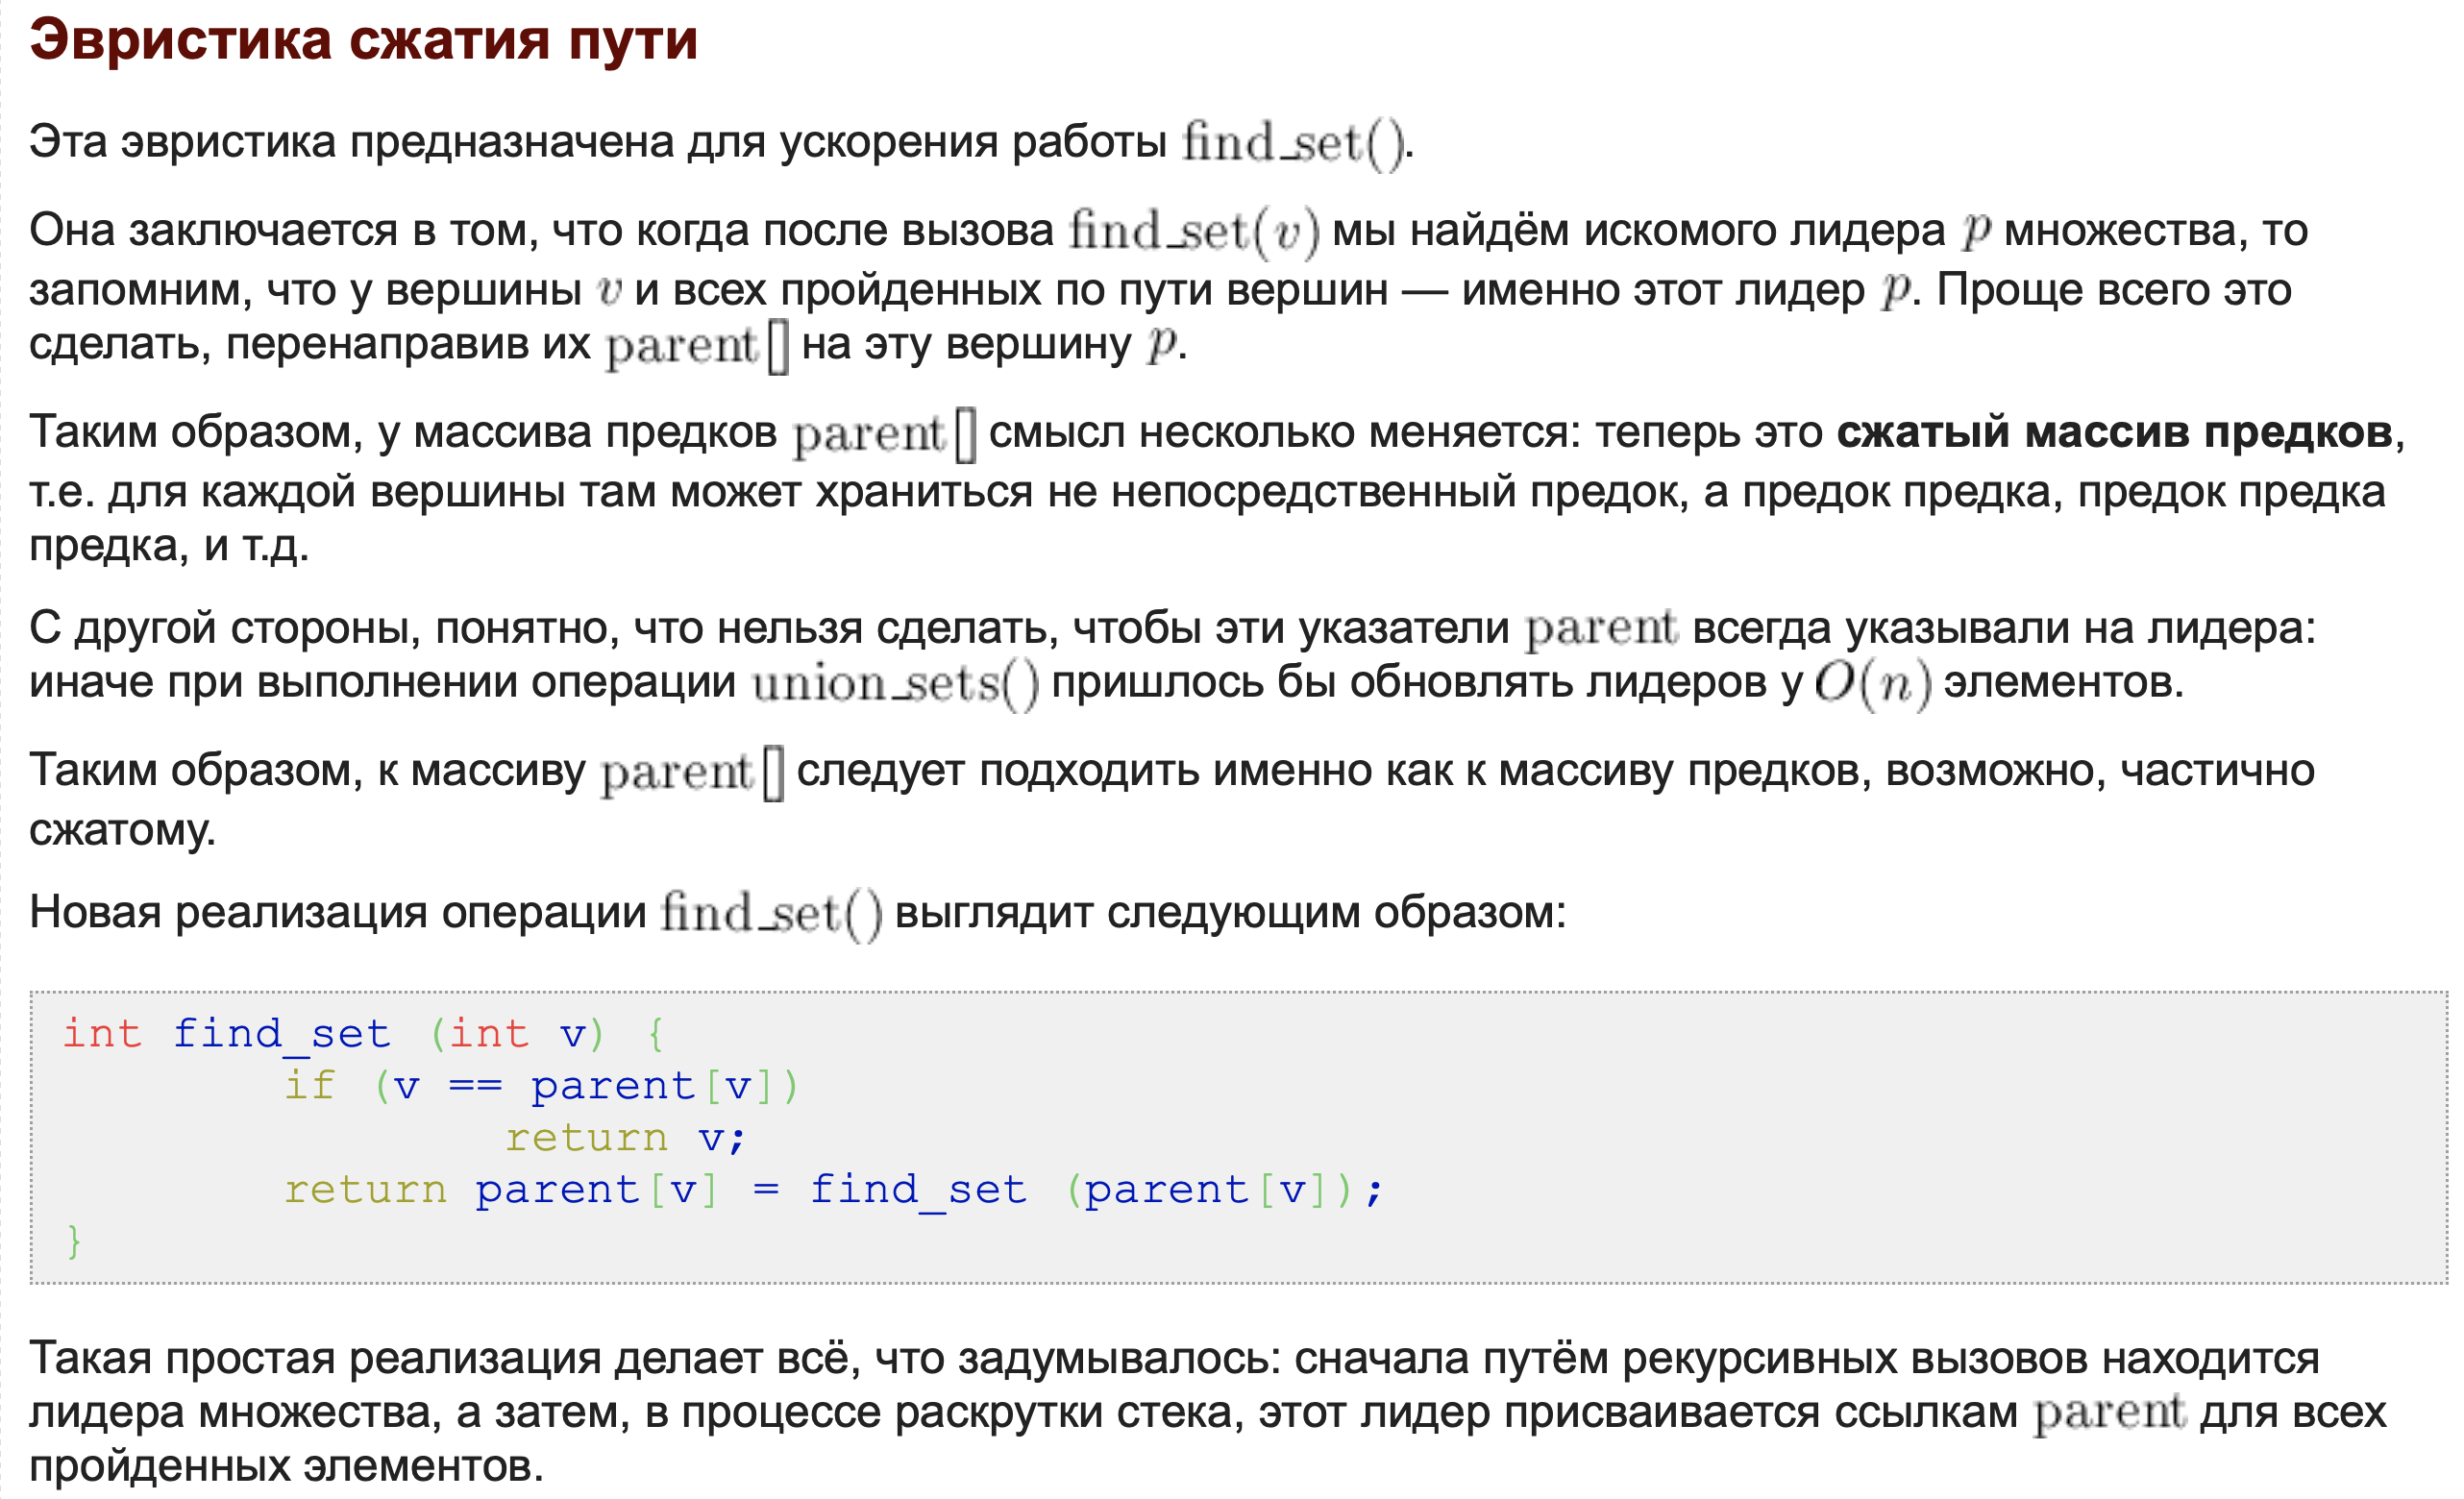
Неэффективная реализация (почему?)

Slide 40
Эвристика сжатия пути
Notes:
Мы пойдем другим путём: вместо ускорения реализации будем просто пытаться не допускать чрезмерно длинных веток в дереве. Это первая эвристика DSU, она называется сжатие путей (path compression). Суть эвристики: после того, как представитель таки будет найден, мы для каждой вершины по пути от X к корню изменим предка на этого самого представителя. То есть фактически переподвесим все эти вершины вместо длинной ветви непосредственно к корню. Таким образом, реализация операции Find становится двухпроходной. На рисунке показано дерево до и после выполнения операции Find(3). Красные ребра — те, по которым мы прошлись по пути к корню. Теперь они перенаправлены. Заметьте, как после этого кардинально уменьшилась высота дерева.

Slide 41
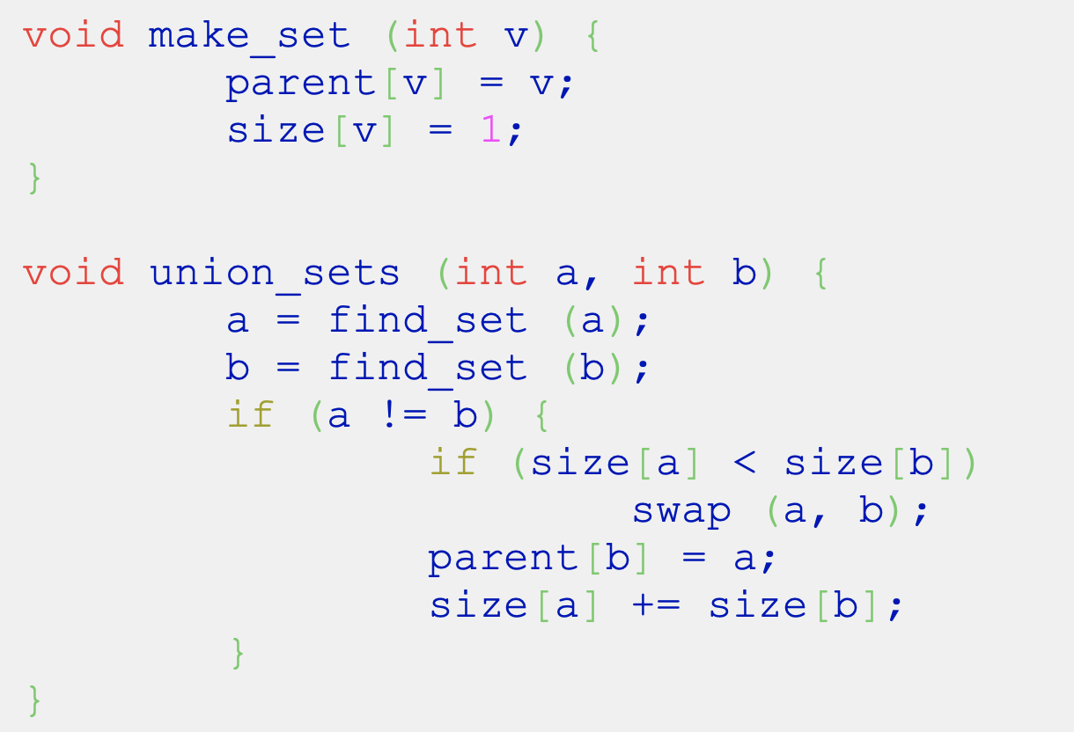
Ранговая эвристика на основе размера деревьев

Slide 42
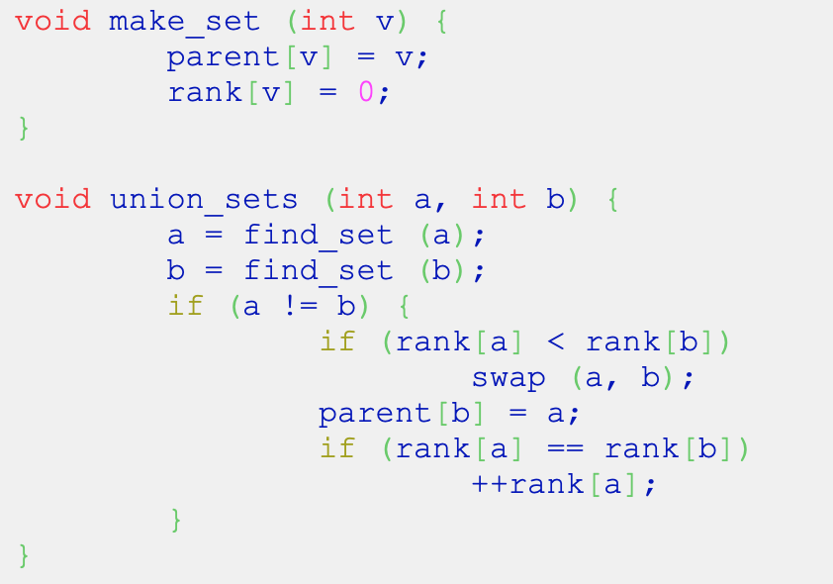
Ранговая эвристика на основе глубины деревьев

Slide 43
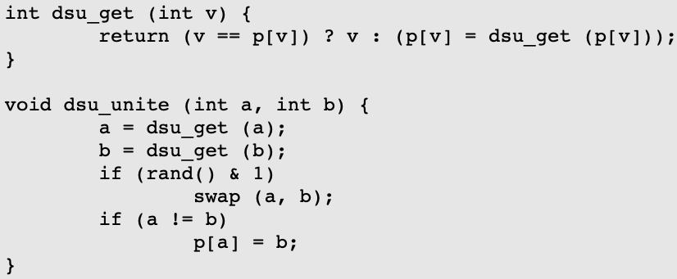
Рандомизированная ранговая эвристика

Slide 44
Слияние

Slide 45
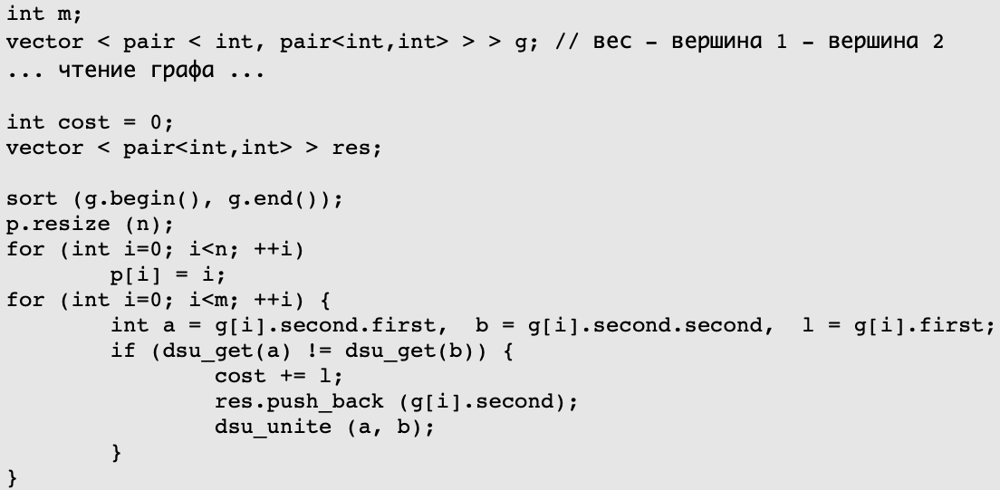
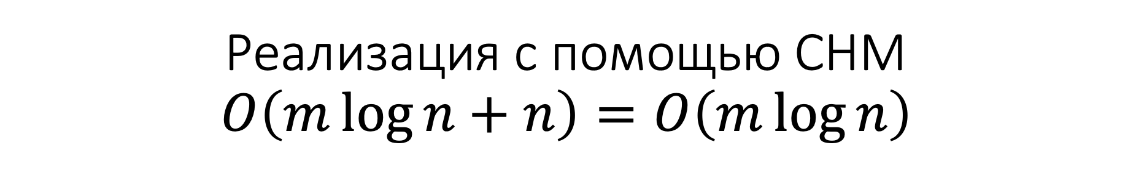
Реализация с помощью СНМ $$O\left(m\log{n}+n\right)=O\left(m\log{n}\right)$$

Slide 46
Свойства минимального остова (каркаса минимального веса)
Минимальный остов уникален, если веса всех рёбер различны. В противном случае, может существовать несколько минимальных остовов (конкретные алгоритмы обычно получают один из возможных остовов).
Минимальный остов является также и остовом с минимальным произведением весов рёбер. (доказывается это легко, достаточно заменить веса всех рёбер на их логарифмы)
Минимальный остов является также и остовом с минимальным весом самого тяжелого ребра. (это утверждение следует из справедливости алгоритма Крускала)
Остов максимального веса ищется аналогично остову минимального веса, достаточно поменять знаки всех рёбер на противоположные и выполнить любой из алгоритм минимального остова.
http://www.e-maxx-ru.1gb.ru/algo/mst_kruskal

Slide 47
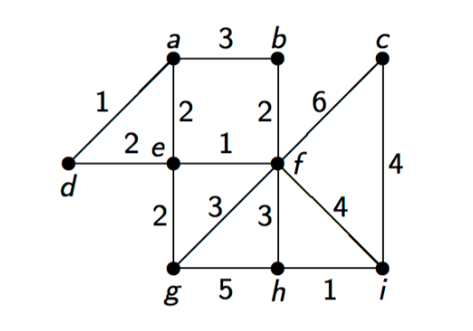
Построить каркас минимального веса алгоритмом Краскала

Slide 48
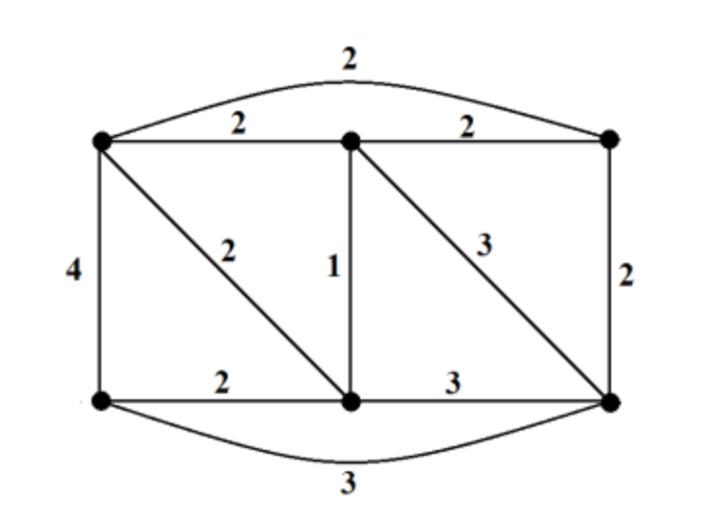
Построить каркас минимального веса алгоритмом Прима

